Slide 1

(주) 알에이치파인낸스
한국희망금융지원센터
관리웹사이트 제작 Revision 01
Copyright 2023. RH Finance All right reserved

Slide 2
PARTNER CENTER
로그인 페이지

Slide 3


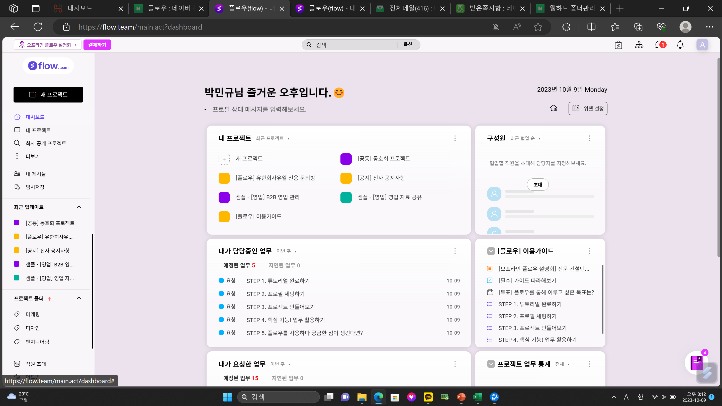
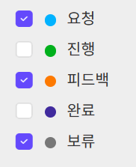
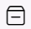

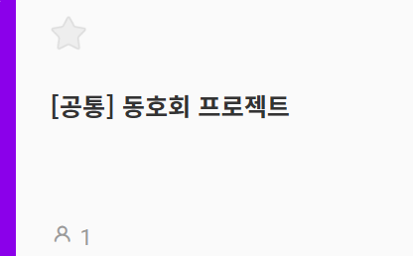


성 명 : 윤 별 고유코드 RH01A0A00
직 책 : 대 표 현 진행 프로젝트 : 00건
자료다운
관리자만 업로드
가능한 게시판
전사적으로 변경가능 (개인적으로 입력가능 관리자도 입력가능-> 관리자는 전체적용, 개인적용 가능)
심사팀만 관리 (체크) 가능
클릭시 제목: 날짜 상담금액: 내용: 첨부파일 (업로드)
업로드
게시물 업로드 할 수 있는 창
윤별님 좋은 하루입니다. 힘내시고 오늘하루도 파이팅 입니다.
진행중
프로젝트별 상태 관리창 (메모창)
클릭시 엑셀 다운가능 개인은 개인것만 관리자는 모두것 다운가능 합니다
프로젝트 진행상황
엑셀다운
N은 새로운 보완요청 업로드시 확인 안한 요청 앞에 N이 있음 긜고 보완요청은 관리자만
게시글 작성하게 만들어주 세요. 그럼 개인은 클릭시 게시글 확인후 확인 체크란에 확인했다고 볼수 있게만 만들어주세요
클릭시 현재 화면창
클릭시 창 크게 확장
(소액대출) – 장산 000 사장님
내프로젝트
상담완료
업로드
N보완요청
최근프로젝트
보완요청 상세보기
진행중
업로드
보완요청
(백렌탈) – 해운대 000 사장님
삭제 (버튼)
(정책자금) – 창업예정 000님
클릭시
전체보기
진행중보기
완료 보기 선택란 보여서 클릭해서 볼 수 있음
피드백
업로드
보완요청
클릭시 보완요청 리스트 한눈에 보이는 화면
서류완료
(백렌탈) – 장산 000 사장님
(백렌탈) – 김 000님
지급완료
보류
완료
보완요청
(소액대출) – 000님
현재 미지급입니다.
최근프로젝트
진행건수 카운트
현재 미지급입니다. 관리자가 관리하게 해주세요
나의 실적 실적달성시 반영은 몇일정도 시간이 소요됩니다. 최근업데이트 일
금월 지급 예정금액
현재 진행 프로젝트 : 00건
금월 달성 프로젝트 : 00건
(지급완료된 건)
전월대비 증감 : 00%
월 누적 1억 달성 : Pass or Fail
월 누적 2억 달성 : Pass or Fail
3개월 누적 5억 달성 : Pass or Fail
실적 수수료 : 0000원
오버라이딩 : 0000원
인 센 티 브 : 0000원
상 여 금 : 0000원
승급축하금 : 0000원
환 수 : 0000원
현재 진행 실적금액 : 00000원
금월 달성 금액 : 000000원
전월대비 증감 : 00%
계보 인원 : 00명 / 실가동 인원 : 00명
계보내 분기 누적실적 : 00000원
계보 하위 조직 배출 : 00명
0000원 입니다.
엑셀업로드
주요 공지사항
본 사
게시판
상세지급명세서
파일 업로드 (월마다)
관리자는 개인서류다운가능, 전체 프로젝트 별로 한눈에 모든사람 리스트 볼 수 있어야됨
일정 캘린더

Slide 4
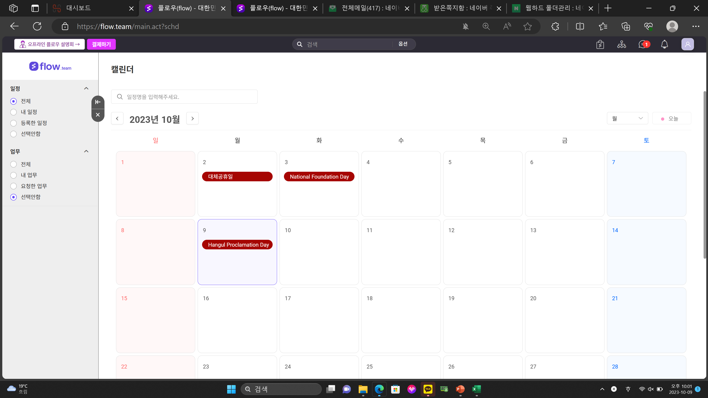
크리
성 명 : 윤 별 고유코드 RH01A0A00
직 책 : 대 표 현 진행 프로젝트 : 00건
자료다운
윤별님 좋은 하루입니다. 힘내시고 오늘하루도 파이팅 입니다.
내프로젝트
최근프로젝트
보완요청 상세보기
캘린더 일정확인
(클릭시 관리자가 스케줄 넣을 수 있음)
최근프로젝트
주요 공지사항
본 사
상세지급명세서
일정 캘린더

